Slide 1
MODUULI 1
Työn ja yksityiselämän tasapaino etätiimejä johdettaessa
www.balance.eu

Slide 2
SISÄLTÖ
01
Osa 1: Johdatus työn ja yksityiselämän tasapainoon
02
Osa 2: Organisaation rooli edistettäessä työn ja yksityiselämän tasapainoa
03
Osa 3: Keinot työn ja yksityiselämän välisen tasapainon edistämiseen
04
Osa 4: Organisaation vastuu työn ja yksityiselämän yhteensovittamisessa
05
Osa 5: Etätiimien johtaminen ja tehokkaan kommunikaation varmistaminen

Slide 3
OSAAMISTAVOITTEET
01
Määritellä työn ja yksityiselämän välinen tasapaino, tunnistaa merkit epätasapainosta ja ymmärtää sen merkitys henkilökohtaiselle hyvinvoinnille ja työn tuottavuudelle.
02
Ymmärtää organisaation roolin, mukaan lukien yrityskulttuurin ja johtajuuden vaikutus työn ja yksityiselämän tasapainon edistämisessä, ja pystyä tunnistamaan hyödyllisiä käytäntöjä, jotka edistävät tasapainoa.
03
Toteuttaa tehokkaita strategioita työn ja yksityiselämän tasapainon saavuttamiseksi, mukaan lukien henkilökohtaisten rajojen asettaminen, ajanhallinta sekä stressinhallinnan ja itsehoidon keinot.
04
Tunnistaa organisaatioiden oikeudelliset ja eettiset vastuut työ- ja perhe-elämän tasapainon edistämisessä, mukaan lukien tukipolitiikkojen luominen ja mielenterveyden edistäminen.
05
Ymmärtää etätiimien hallinnan erityinen dynamiikka, haasteet ja viestintästrategiat keskittyen erityisesti työn ja yksityiselämän tasapainon varmistamiseen etätyöympäristöissä.
06
Analysoida ja pohtia omia vastuitaan, organisaatiokulttuurin vaikutuksia ja työ- ja perhe-elämän tasapainostrategioiden käytännön sovelluksia aktiviteettien, tapaustutkimusten ja keskustelujen avulla.

Slide 4

01
Johdatus työn ja yksityiselämän väliseen tasapainoon

Slide 5

Työn ja yksityiselämän välisen tasapainon määritelmä ja tärkeys
Työn ja yksityiselämän tasapaino tarkoittaa ajan, energian ja huomion harmonista jakautumista ammatillisen toiminnan ja muiden olennaisten elämän osa-alueiden välillä, mukaan lukien henkilökohtaiset intressit, perhe ja sosiaalinen vuorovaikutus.
Euroopan työturvallisuus- ja työterveysviraston (European Agency for Safety and Health at Work, EU-OSHA) mukaan tyydyttävän työn ja yksityiselämän tasapainon saavuttaminen on elintärkeää yksilön hyvinvoinnille ja tyytyväisyydelle, ja se vaikuttaa merkittävästi myös tuottavuuteen ja työhön suhtautumiseen.
Tasapainoinen lähestymistapa työhön ja henkilökohtaiseen elämään antaa yksilöille mahdollisuuden täyttää ammatilliset velvoitteensa vaarantamatta terveyttä ja henkilökohtaista elämää, mikä lisää henkilökohtaista tyytyväisyyttä ja ammatillista tehokkuutta.

Slide 6

Huonon työn ja yksityiselämän välisen tasapainon tunnusmerkkejä
Työn ja yksityiselämän huonon tasapainon merkkien tunnistaminen on välttämätöntä ennaltaehkäisevien toimenpiteiden ja interventioiden kannalta.
Joitakin näistä indikaattoreista voivat olla jatkuva väsymys, heikentynyt tuottavuus, lisääntynyt stressitaso, kyvyttömyys irrottautua työstä vapaa-ajalla, henkilökohtaisten ja perhevelvoitteiden laiminlyönti, toistuvat terveysongelmat, kuten päänsärky tai toistuva sairaus, sekä yleinen tyytymättömyyden tunne. Mielenterveys voi olla merkittävästi kuormittunut, mikä voi johtaa esimerkiksi ahdistukseen ja masennukseen.
Psykososiaalisten riskien hallinnan eurooppalainen viitekehys (PRIMA-EF) korostaa näiden oireiden tiedostamisen ja varhaisen havaitsemisen merkitystä.
Epätasapainon merkit

Slide 7

Seurauksia huonosta työn ja yksityiselämän tasapainosta
Työ- ja yksityiselämän epätasapainolla voi olla merkittäviä seurauksia sekä yksilöille että organisaatioille. Henkilökohtaisella tasolla yksilöt voivat kokea burnoutin, kroonisen fyysisen ja emotionaalisen uupumuksen tilan, johon tyypillisesti liittyy kyynisyyden tunne ja saavutusten heikkeneminen. Voi myös kehittyä stressiin liittyviä terveysongelmia, kuten unihäiriöitä, sydän- ja verisuonitauteja ja mielenterveysongelmia.
Organisaatiosta katsottuna työntekijöiden huono työn ja yksityiselämän tasapaino voi johtaa lisääntyneisiin poissaoloihin, tuottavuuden laskuun, vaihtuvuuden kasvuun ja työn laadun heikkenemiseen. Lisäksi se voi vaikuttaa haitallisesti organisaation maineeseen ja asettaa siten haasteita ammattitaitoisten työntekijöiden houkuttelemisessa ja pitämisessä. ”Euroopan sosiaalisten oikeuksien pilari” korostaa näiden asioiden käsittelemisen tärkeyttä terveellisen työympäristön edistämiseksi.

Slide 8
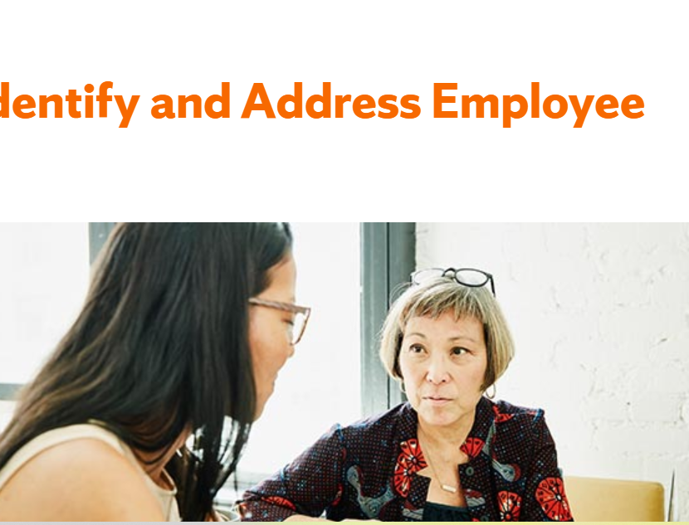
Työn ja yksityiselämän epätasapainon varominen
Työuupumus: Napsauta TÄSTÄ oppiaksesi tunnistamaan sen ja toimimaan!

Slide 9
Henkilökohtaisia ja ammatillisia hyötyjä hyvästä työn ja yksityiselämän välisestä tasapainosta
Terveen työ- ja perhe-elämän tasapainon säilyttäminen tuo lukuisia etuja. Henkilökohtaisesti se voi parantaa terveyttä, antaa enemmän aikaa henkilökohtaisille kiinnostuksille ja ihmissuhteille, lievittää stressitasoa ja lisätä yleistä tyytyväisyyttä elämään. Se antaa yksilöille mahdollisuuden vaalia fyysistä, emotionaalista ja henkistä hyvinvointiaan, mikä parantaa heidän elämänlaatuaan.
Työntekijät, jotka ylläpitävät suotuisaa työ- ja perhe-elämän tasapainoa, osoittavat yleensä kohonnutta työtyytyväisyyttä, parantunutta tuottavuutta ja vähäistä stressiä ja työuupumusta. He osoittavat suurempaa sitoutumista työhönsä, mikä voi johtaa erinomaiseen työn laatuun. Organisaatioille hyvän työn ja yksityiselämän tasapainon edistäminen voi parantaa työntekijöiden pysyvyyttä, vähentää poissaoloja, vahvistaa yrityksen mainetta ja viime kädessä edistää terveellisempää ja tuottavampaa työympäristöä.
EU:n työterveys- ja työturvallisuusstrategian 2021-2027 mukaan työn ja yksityiselämän tasapainon helpottaminen on keskeinen osa työturvallisuuden ja -terveyden parantamista.

Slide 10
Aktiviteetti - Työ- ja perhe-elämän tasapainon haasteiden pohtiminen
1. Pohdi organisaatiosi tai lähipiirisi naisia:
Mitä erityisiä haasteita he kohtaavat terveen työ- ja perhe-elämän tasapainon ylläpitämisessä? Kirjoita muistiin havaintosi ja ajatuksesi. Käytämme näitä pohdintoja herättääksemme keskustelua ja saadaksemme kollektiivisia oivalluksia.2. Instructions:
Anna osallistujille muutama minuutti aikaa kirjoittaa ajatuksiaan muistiin.
Rohkaise sitten avointa jakamista ja keskustelua, mikä kannustaa kaikkia osallistumaan aktiivisesti.
Tämä toiminta toimii siltana, joka yhdistää teoreettiset käsitteet tosielämän skenaarioihin ja edistää asian syvempää ymmärtämistä.

Slide 11
Osion 1 lähteet
Euroopan sosiaalisten oikeuksien pilari
https://www.eapn.fi/eu-asiat/euroopan-sosiaalisten-oikeuksien-pilari/
Chron: The Effects of Work & Life Imbalance
https://work.chron.com/effects-work-life-imbalance-5967.html
Indeed: Work-life imbalance: what it means and its effect
https://uk.indeed.com/career-advice/career-development/work-life-imbalance
Promote healthy work-life balance in your business
https://www.nibusinessinfo.co.uk/content/advantages-improved-work-life-balance#:~:text=Work%2Dlife%20balance%20advantages%3A%20employees&text=increased%20productivity,or%20family%20life%20is%20important
7 Benefits of a Work Life Balance for Employers & Employees
https://fmpglobal.com/blog/business-benefits-good-work-life-balance/
Työterveyttä ja -turvallisuutta koskeva EU:n strategiakehys 2021–2027
https://osha.europa.eu/fi/safety-and-health-legislation/eu-strategic-framework-health-and-safety-work-2021-2027

Slide 12

02
Organisaation rooli edistettäessä työn ja yksityiselämän välistä tasapainoa

Slide 13

Yrityskulttuurin vaikutus työn ja yksityiselämän väliseen tasapainoon
Yrityskulttuurilla on keskeinen rooli työ- ja perhe-elämän tasapainoon organisaatiossa.
Kulttuuri, joka kannustaa pitkiin työpäiviin ja arvostaa työntekijöitä heidän toimistossa vietetyn ajan perusteella eikä heidän tuottavuutensa perusteella, voi osaltaan edistää työn ja yksityiselämän huonoa tasapainoa.
Toisaalta joustavuutta edistävä, työntekijöiden hyvinvointia arvostava ja henkilökohtaista aikaa kunnioittava kulttuuri voi edistää tervettä työn ja yksityiselämän tasapainoa.
EU:n uusi työterveys- ja työturvallisuusstrategia 2021–2027 korostaa terveellisten työympäristöjen ja työ- ja perhe-elämän tasapainoa edistävien kulttuurien merkitystä.

Slide 14

Organisaation hyötyjä tuettaessa työn ja yksityiselämän välistä tasapainoa
Työ- ja perhe-elämän tasapainon tukeminen organisaatiossa voi tuottaa merkittäviä etuja.
Näitä työntekijöiden parempi suhtautuminen työhön, lisääntynyt tuottavuus, vähentynyt poissaolojen määrä ja alhaisempi henkilöstön vaihtuvuus.
Se voi myös parantaa organisaation mainetta ja tehdä siitä houkuttelevamman työpaikan nykyisille ja potentiaalisille työntekijöille.
Euroopan sosiaalisten oikeuksien pilari tunnustaa työn ja yksityiselämän tasapainon tukemisen organisatoriset edut ja kannustaa yrityksiä kehittämään perheystävällistä politiikkaa.

Slide 15
Johtajuuden rooli edistettäessä työn ja yksityiselämän välistä tasapainoa
Johtajuudella on keskeinen rooli työn ja yksityiselämän tasapainon edistämisessä. Johtajat voivat näyttää esimerkkiä mallintamalla terveellistä työ- ja perhe-elämän tasapainoa ja tukemalla työ- ja perhe-elämän tasapainoa edistäviä toimintatapoja, kuten joustavia työaikoja, etätyömahdollisuuksia ja perhevapaakäytäntöjä.
Eurooppalaiset linjaukset psykososiaalisten riskien hallintaan (PRIMA-EF) korostavat tukevan johtajuuden vähentävän psykososiaalisia riskejä ja edistävän tasapainoista työn tasapainoista työympäristöä.
TERVETULOA TASAPAINOON!

Slide 16

Lastenhoidon tuen merkitys
Lastenhoidon tukeminen on tehokas tapa lievittää stressiä ja parantaa työ- ja perhe-elämän tasapainoa. Tämä voi tarkoittaa suoran pääsyn tarjoamista lastenhoitopalveluihin, tukien tarjoamista tai joustavien aikataulujen tarjoamista lastenhoidon tarpeisiin.
EU:n asettamat tarkistetut Barcelonan tavoitteet varhaiskasvatuksesta ja hoidosta kannustavat jäsenmaita järjestämään riittävät lastenhoitopalvelut työ- ja perhe-elämän tasapainon parantamiseksi ja korostavat, että tällainen tuki on välttämätöntä sukupuolten tasa-arvon varmistamiseksi työelämässä.

Slide 17
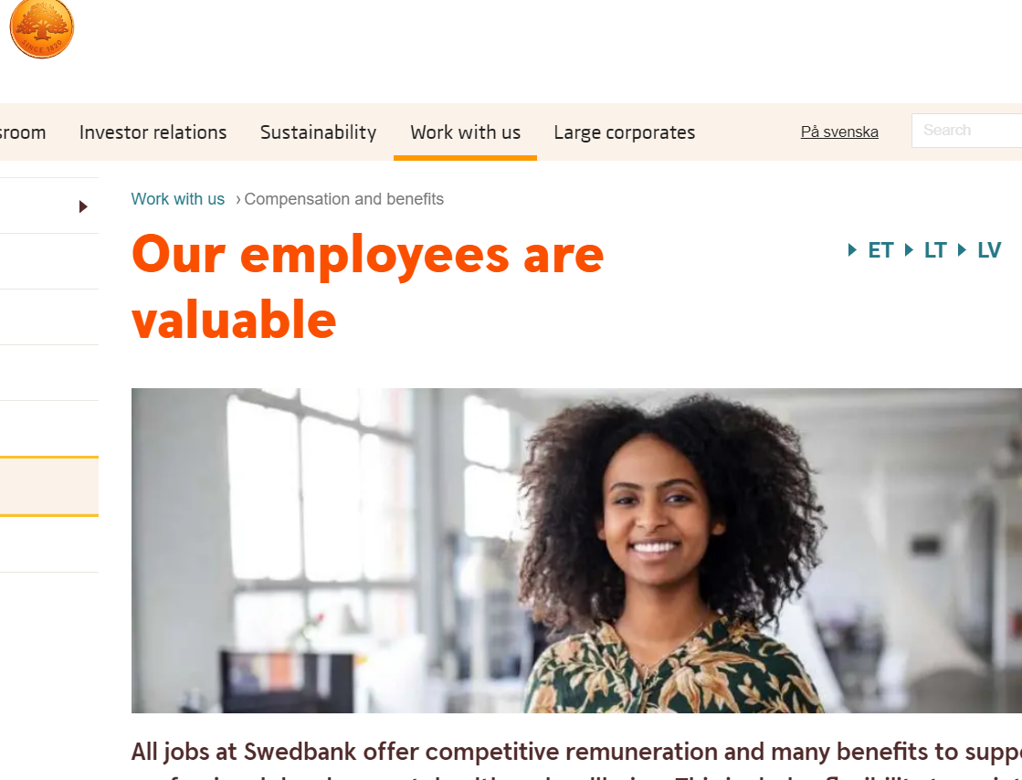
Aktiviteetti – Keskustelua tehokkaista työpaikkakohtaisista käytännöistä
Katsotaanpa ruotsalaisen Swedbankin tapausta TÄÄLLÄ. He ovat ottaneet käyttöön erilaisia perheystävällisiä politiikkoja, mukaan lukien joustavat työajat ja etätyövaihtoehdot. Näitä politiikkoja on kehuttu terveellisemmän työn ja perhe-elämän tasapainon edistämisestä.
Pohdi näiden politiikkojen vaikutuksia. Keskustele niiden mahdollisista vaikutuksista, vahvuuksista ja heikkouksista ryhmäsi kanssa. Miten tällaisia politiikkoja voitaisiin toteuttaa tai parantaa työpaikallasi? Pohdi näitä kysymyksiä yksin tai keskustele ryhmissä.

Slide 18
AKTIVITEETTI- Ryhmäkeskustelu: Tunnistaa käytäntöjä, jotka kannustavat organisaatiota työn ja yksityiselämän väliseen tasapainoon
Tavoite: Auttaa osallistujia tunnistamaan työ- ja perhe-elämän tasapainoa edistäviä organisaatiokäytäntöjä.
Ohjeet:
Jaa osallistujat pienryhmiin.
Pyydä jokaista ryhmää keskustelemaan ja listaamaan käytännöt, joita organisaatio voi omaksua edistääkseen työn ja yksityiselämän tasapainoa.
Pyydä jokaista ryhmää esittelemään havaintonsa muille ryhmille jatkokeskusteluja varten. Voitte myös verrata näitä tuloksia EU:n uudessa työterveys- ja työturvallisuusstrategiassa suositeltuihin strategioihin.

Slide 19
Osan 2 lähteet
Työterveyttä ja -turvallisuutta koskeva EU:n strategiakehys 2021–2027 (PRIMA-EF)
https://osha.europa.eu/fi/safety-and-health-legislation/eu-strategic-framework-health-and-safety-work-2021-2027
Summer 2018, The Effect of Organizational Culture on Work-Life Balance, Elinor S. Groner, Gettysburg College
https://cupola.gettysburg.edu/cgi/viewcontent.cgi?article=1721&context=student_scholarship#:~:text=Organizations%20which%20have%20policies%20and,the%20overall%20balance%20will%20decrease.
Gender Equality in Academia and Research - GEAR tool
https://eige.europa.eu/gender-mainstreaming/toolkits/gear/work-life-balance-and-organisational-culture?language_content_entity=en
How to Create a Culture that Supports Work-Life Balance
https://succeedsmart.com/blog/how-to-create-a-culture-that-supports-work-life-balance
EU strategic framework on health and safety at work 2021-2027
https://www.ilo.org/budapest/what-we-do/projects/declared-work-ukraine/WCMS_811860/lang--en/index.htm#:~:text=This%20new%20strategy%20focuses%20on,for%20possible%20future%20health%20threats
The European Pillar of Social Rights and the ‘New Start’ initiative on Work/Life balance: why are they relevant for Eurocarers?
https://eurocarers.org/wp-content/uploads/2022/02/TheEuropeanPillarofSocialRights-Update-14-June-2017.pdf
The Role of Leadership in Creating and Maintaining a Positive Work-life Balance
https://www.tutorialspoint.com/the-role-of-leadership-in-creating-and-maintaining-a-positive-work-life-balance
Knowing your rights for work-life balance
https://workingfamilies.org.uk/news-events/blogs/knowing-your-rights-for-work-life-balance/

Slide 20

Keinot työn ja yksityiselämän välisen tasapainon edistämiseen
03

Slide 21

Rajojen asettaminen työn ja yksityiselämän välille?
Työn ja henkilökohtaisen elämän erottaminen toisistaan on ratkaisevan tärkeää terveen työ- ja perhe-elämän tasapainon ylläpitämiseksi.
Tähän voi kuulua tiettyjen työaikojen määrittäminen, erillisen työtilan luominen kotiin ja työhön liittyvän viestinnän rajoittaminen työajan ulkopuolella.
Naisille, jotka usein jongleeraavat useita rooleja, mukaan lukien hoitovastuut lapsista ja iäkkäistä vanhemmista, rajojen asettaminen voi olla erityisen tärkeää.
Euroopan sosiaalisten oikeuksien pilari tunnustaa naisten erityiset haasteet työ- ja perhe-elämän tasapainon saavuttamisessa ja edistää politiikkaa, joka tukee tällaisten rajojen asettamista. "Oikeus kytkeytyä irti" tai "oikeus olla tavoittamattomissa" ovat saanut tukea useissa EU-maissa, ja ne ovat tunnustaneet työn ja henkilökohtaisen ajan erottamisen tärkeyden.

Slide 22
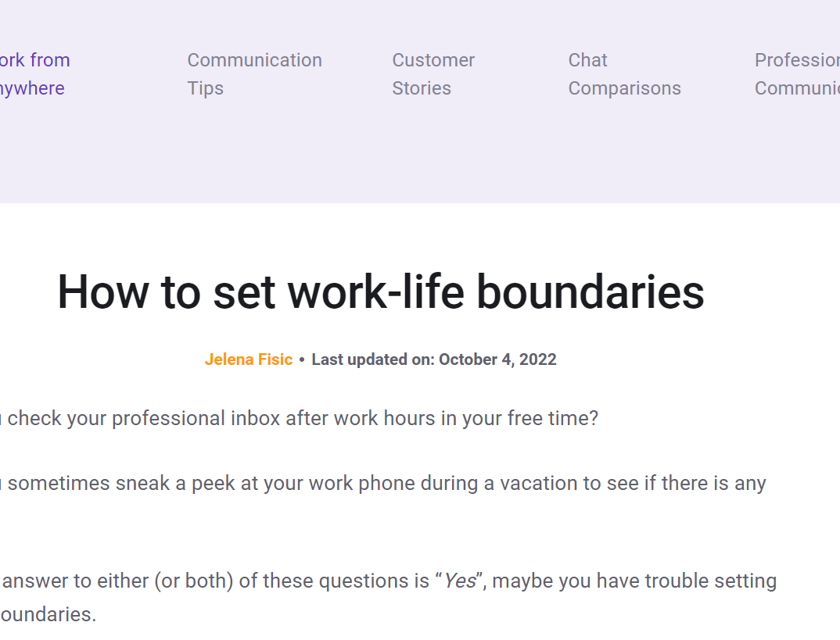
Aktiviteetti: Kuinka asettaa raja työn ja yksityiselämän välille
8 vinkkiä luoda terveet rajat työlle
Napsauta TÄSTÄ luodaksesi askeleittain parempaa työpaikan tasapainoa!

Slide 23

Ajanhallintatekniikoita
Tehokas ajanhallinta on kriittinen strategia työn ja yksityiselämän tasapainon saavuttamiseksi. Tekniikoihin voi kuulua tehtävien priorisointi, realististen tavoitteiden asettaminen, tuottavuustyökalujen käyttö ja vastuiden delegointi.
Ajanhallintatekniikoiden hallinta voi osoittautua erityisen hyödylliseksi naisille, jotka suorittavat usein useita tehtäviä töissä ja kotona.
EU:n uusi työterveys- ja työturvallisuusstrategia korostaa tehokkaan ajankäytön merkitystä osana työn organisointia ja psykososiaalisten riskien ehkäisyä.

Slide 24
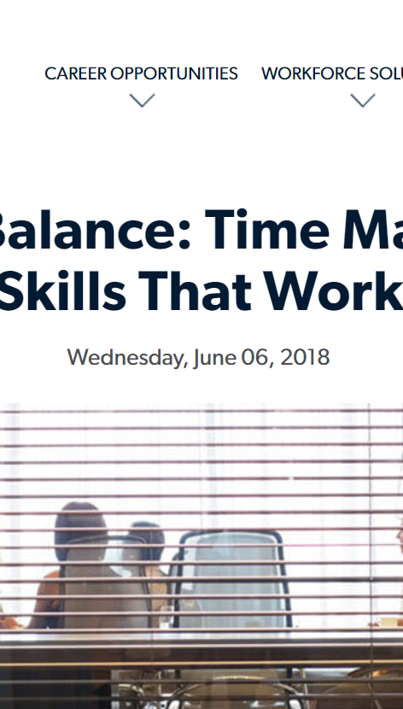
Aktiviteetti: Toimivia ajanhallintakeinoja
Tässä joitakin testattuja vinkkejä ajanhallintaan.
Napsauta TÄSTÄ lukeaksesi ja alkaaksesi käyttää joitakin jo tänään.

Slide 25
Stressinhallinnan ja itsehoidon keinoja
Stressinhallinta ja itsehoitokäytännöt ovat myös elintärkeitä työ- ja perhe-elämän tasapainon ja yleisen hyvinvoinnin ylläpitämiseksi.
Säännöllinen liikunta, tasapainoinen ruokavalio, riittävä uni, mindfulness-käytännöt ja virkistystoiminta voivat auttaa hallitsemaan stressitasoja.
Naisille, jotka EU-OSHA:n raporttien mukaan kokevat useammin työperäistä stressiä, nämä käytännöt voivat olla erityisen tärkeitä.

Slide 26

Yrityksen käytäntöjen ja resurssien hyödyntäminen
Yrityksillä on usein käytäntöjä, jotka voivat auttaa työntekijöitä saavuttamaan työn ja yksityiselämän tasapainon. Näitä voivat olla joustavat työajat, etätyö ja perhevapaat. On tärkeää olla tietoinen näistä käytännöistä ja käyttää niitä.
EU:n uusi työterveys- ja työturvallisuusstrategia 2014–2020 kannustaa organisaatioita edistämään tällaisia työntekijöidensä hyvinvointia koskevia politiikkoja.
Tämä artikkeli esittelee 4 vinkkiä, joilla tunnistaa, miten työ ja yksityiselämä ovat työnantajan kannalta tasapainossa

Slide 27
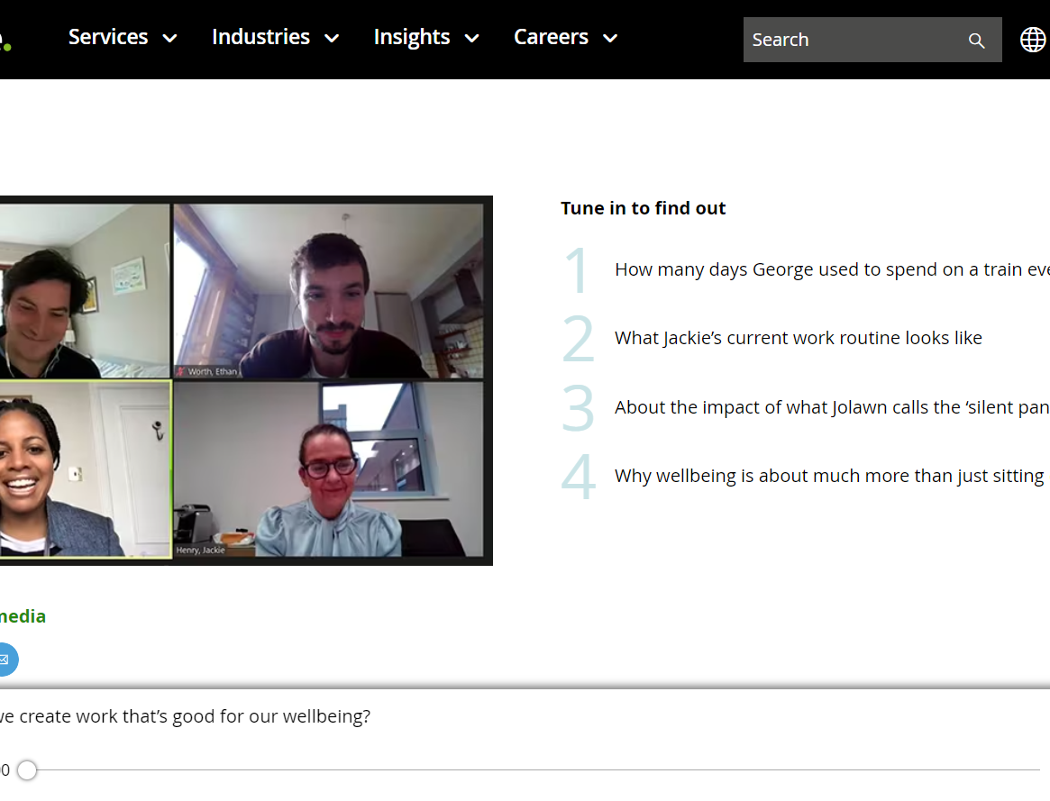
PODCAST: Deloitte: Miten luomme hyvinvointimme kannalta hyvän työpaikan?
Meillä on niin paljon kysymyksiä. Millaista on ihmisten työelämä tällä hetkellä? Mitkä ovat ne pienet asiat, jotka toimivat hyvin? Minkä kanssa muut kamppailevat?
Miten saamme hybridityön toimimaan eteenpäin? Voimmeko luoda työtä, joka on todella hyväksi hyvinvoinnillemme? Mitä suuria asioita työnantajien on mietittävä? Voisimmeko todella saada molempien maailmojen, työn ja yksityiselämän, parhaat puolet? Kuuntele TÄSTÄ!

Slide 28
Aktiviteetti: Henkilökohtainen projekti: Suunnitelma työn ja yksityiselämän välisestä tasapainosta
Tavoite: Antaa osallistujille mahdollisuus laatia oma henkilökohtainen suunnitelma paremman työn ja yksityiselämän tasapainon saavuttamiseksi.
Ohjeet:
Pyydä jokaista osallistujaa pohtimaan nykyistä työn ja yksityiselämän tasapainoa, rajojaan, ajanhallintataitojaan ja stressinhallintatekniikoitaan.
Pyydä osallistujia laatimaan henkilökohtainen työn ja perhe-elämän tasapainosuunnitelma, joka sisältää keinoja rajojen asettamiseen, tehokkaampaan ajanhallintaan ja stressin hallintaan.
Kannusta osallistujia, erityisesti naisia, pohtimaan kaikkia kohtaamiaan haasteita ja kuinka he voisivat käsitellä niitä suunnitelmissaan hyödyntäen tässä osiossa käsiteltyjä keinoja.

Slide 29
Aktiviteetti: Roolipeli: Rajojen asettaminen ja ajanhallintatekniikat
Tavoite: Tarjota osallistujille käytännön käsitys rajojen ja ajanhallintatekniikoiden toteuttamisesta.
Ohjeet:
Jaa osallistujat pareihin tai pieniin ryhmiin ja määritä kullekin skenaario, joka vaatii rajojen asettamista tai ajanhallintatekniikoiden käyttöönottoa työssä.
Pyydä jokaista ryhmää roolileikkiin omalla skenaariolla tuoden esiin sekä tehottoman että tehokkaan tavan käsitellä tilannetta.
Järjestä ryhmäkeskustelu kustakin skenaariosta ja vedä rinnastuksia EU:n työterveys- ja työturvallisuuskehyksessä hahmoteltuihin strategioihin.

Slide 30
Osion 3 lähteet
Euroopan sosiaalisten oikeuksien pilaria koskeva toimintasuunnitelma https://op.europa.eu/webpub/empl/european-pillar-of-social-rights/fi/index.html
6 Ways To Achieve Work-Life Balance By Setting Better Boundaries https://www.forbes.com/sites/forbescoachescouncil/2021/02/01/16-ways-to-achieve-work-life-balance-by-setting-better-boundaries/
How to set healthy boundaries as a working parent that really work: https://www.worklifemother.com/post/how-to-set-healthy-boundaries-as-a-working-parent-that-really-work
Implementing the work-life balance directive in times of COVID-19: new prospects for post-pandemic workplaces in the European Union? Sabrina D’Andreacorresponding: https://www.ncbi.nlm.nih.gov/pmc/articles/PMC8892814/
‘Right to disconnect’ should be an EU-wide fundamental right, MEPs say: https://www.europarl.europa.eu/news/en/press-room/20210114IPR95618/right-to-disconnect-should-be-an-eu-wide-fundamental-right-meps-say
How Time Management Can Help Strike a Work-Life Balance: https://emeritus.org/blog/how-time-management-can-help-strike-a-work-life-balance/
The Effects of Work & Life Imbalance: https://work.chron.com/effects-work-life-imbalance-5967.html
Poor work-life balance leads to poor health later in life: https://www.medicalnewstoday.com/articles/313755#:~:text=Damaging%20effects%20include%20a%20higher,than%20those%20working%20standard%20hours.
Why Work-Life Balance Is Important (With Benefits and Steps): https://ca.indeed.com/career-advice/career-development/why-work-life-balance-is-important

Slide 31

Organisaation vastuu työn ja yksityiselämän yhteensovittamisessa
04

Slide 32

Oikeudellisten vastuiden ja eettisten näkökohtien ymmärtäminen
Organisaatioilla on lakisääteisiä velvollisuuksia varmistaa turvallinen ja terveellinen työympäristö, johon kuuluu positiivisen työn ja yksityiselämän tasapainon edistäminen.
Suomessa uudistunut työturvallisuuslaki (1.6.2023) kiinnittää entistä tarkemmin huomiota myös psykososiaaliseen kuormittuvuuteen
Euroopan työturvallisuutta ja työterveyttä koskevassa puitedirektiivissä (direktiivi 89/391 ETY) säädetään, että työnantajilla on velvollisuus varmistaa työntekijöiden turvallisuus ja terveys kaikkien työhön liittyvien asioiden osalta.
Myös eettiset näkökohdat tulevat esille, sillä organisaatioilla on moraalinen vastuu tukea työntekijöiden hyvinvointia ja henkilökohtaisia tarpeita, joihin kuuluu myös heidän työn ulkopuolisen ajan kunnioittaminen.

Slide 33

Työ- ja perhe-elämän tasapainoa edistävien käytäntöjen luominen
Työ- ja perhe-elämän tasapainoa edistävien politiikkojen luominen voi vaikuttaa merkittävästi organisaation kulttuuriin ja työntekijöiden hyvinvointiin.
Tällaisia käytäntöjä voivat olla joustavat työajat, etätyövaihtoehdot, perhevapaakäytännöt ja ohjeet työajan jälkeisen työhön liittyvän viestinnän estämiseksi.
Euroopan sosiaalisten oikeuksien pilarin mukaan työ- ja perhe-elämän tasapainon edistäminen on välttämätöntä sukupuolten tasa-arvon tukemiseksi ja osallistavan kasvun edistämiseksi, mikä kannustaa organisaatioita harkitsemaan näitä politiikkoja.

Slide 34

Hyvinvoinnin ja mielenterveyden edistäminen työpaikalla
Työpaikoilla on keskeinen rooli hyvinvoinnin ja mielenterveyden edistämisessä.
Tämä voi sisältää hyvinvointiohjelmien toteuttamista, mielenterveysresurssien tarjoamista, stressinhallintakoulutusta ja avointa keskustelua mielenterveydestä.
Psykososiaalisten riskien hallinnan eurooppalainen viitekehys (PRIMA-EF) korostaa ennakoivan psykososiaalisten riskien hallinnan ja hyvinvoinnin edistämisen merkitystä työpaikalla terveellisen työympäristön edistämiseksi.

Slide 35

Joustavat työajat, tukea lastenhoitoon ja muita keinoja
Organisaatiot voivat ottaa käyttöön useita strategioita tukeakseen naisia. Näitä ovat muun muassa joustavat työajat, etätyö, lastenhoito paikan päällä ja työntekijöiden avustusohjelmat.
Esimerkiksi Vodafonen vuoden 2015 maailmanlaajuinen äitiyspolitiikka tarjoaa 16 viikkoa täysin palkattua äitiyslomaa ja lyhennettyä työaikaa täydellä palkalla ensimmäisten kuuden kuukauden aikana töihinpaluun jälkeen.

Slide 36
Aktiviteetti - Ryhmäharjoitus: Työn ja yksityiselämän välistä tasapainoa koskevien käytäntöjen suunnittelu
Tavoite: Auttaa osallistujia ymmärtämään, mitä työn ja yksityiselämän tasapainoa edistävien keinojen luominen käytännössä tarkoittaa.
Ohjeet:
Osallistujat jaetaan pienryhmiin.
Anna kullekin ryhmälle tehtäväksi suunnitella työn ja perhe-elämän tasapainopolitiikka kuvitteelliselle organisaatiolle ottaen huomioon muun muassa joustavat työajat, etätyö ja perhevapaat.
Pyydä jokaista ryhmää esittelemään politiikkansa muille ryhmille ja esittämään perustelut kaikille esittämilleen asioille.
Ohjaa kaikille ryhmille yhteinen keskustelu, jossa näitä politiikkoja verrataan Euroopan sosiaalisten oikeuksien pilarin suosituksiin ja EU:n uuteen työterveys- ja työturvallisuusstrategiaan.

Slide 37
Tapaustutkimus: Organisaation vastaus mielenterveyden huoliin
Tavoite: Tarjota osallistujille käsitys siitä, kuinka organisaatiot voivat käsitellä mielenterveysongelmia tehokkaasti.
Ohjeet:
Tarjoa jokaiselle osallistujalle aito konkreettinen esimerkki, jossa kerrotaan yksityiskohtaisesti organisaation vastaus esiin nouseviin mielenterveysongelmiin heidän työpaikallaan.
Pyydä osallistujia analysoimaan esimerkki keskittyen organisaation toimiin, niiden tehokkuuteen ja mahdollisiin parannettaviin alueisiin.
Ohjaa kaikille yhteinen keskustelu ja kannusta osallistujia pohtimaan, kuinka samanlaisia strategioita voitaisiin toteuttaa heidän omilla työpaikoillaan PRIMA-EF:n kaltaisten ohjeiden mukaisesti.

Slide 38
Osion 4 lähteet
Työturvallisuuslaki uudistuu – mitä se tarkoittaa työpaikoille?
  https://www.ttl.fi/ajankohtaista/tiedote/tyoturvallisuuslaki-uudistuu-mita-se-tarkoittaa-tyopaikoille
Who is responsible for protecting work-life balance? It depends who you ask https://www.fastcompany.com/90720956/who-is-responsible-for-protecting-work-life-balance-it-depends-who-you-ask
Is It An Employer’s Responsibility To Ensure Employees Have A Good Work Life Balance? https://joneschase.com/2021/06/employers-responsibility-for-work-life-balance/
Directive 89/391/EEC - OSH "Framework Directive“ https://osha.europa.eu/en/legislation/directives/the-osh-framework-directive/1
Why Work-Life Balance Is Important (With Benefits and Steps) https://ca.indeed.com/career-advice/career-development/why-work-life-balance-is-important
European Framework for Psychosocial Risk Management (PRIMA-EF) https://apps.who.int/iris/bitstream/handle/10665/43966/9789241597104_eng_Part1.pdf;jsessionid=09B83CC5F04B42FD38AFE3B6FB26C5F3?sequence=1
Vodafone offers 16 weeks paid parental leave to all employees https://www.vodafone.com/news/inclusion/vodafone-supports-families-with-new-global-policy-offering-16-weeks-paid-parental-leave-to-all-employees

Slide 39

Etätiimien johtaminen ja tehokkaan kommunikaation varmistaminen
05

Slide 40

Etätiimien merkitys nykyisissä työympäristössä
Teknologisen kehityksen ja muuttuvien työtapojen seurauksena etätiimeistä on tullut tärkeä osa nykypäivän työympäristöä.
Niiden avulla yritykset voivat hankkia osaajia laajemmasta joukosta ja tarjota työntekijöille enemmän joustavuutta ja itsenäisyyttä.
Etätiimien johtaminen vaatii kuitenkin erilaisia taitoja ja strategioita, jotka koskevat erityisesti viestintää sekä työn ja yksityiselämän tasapainoa.
Euroopan sosiaalisten oikeuksien pilari korostaa muuttuviin työympäristöihin sopeutumisen ja työn ja yksityiselämän tasapainon edistämisen merkitystä myös etätyötä tehdessä.

Slide 41
Etätiimin rakentaminen ja johtaminen: Periaatteita ja keinoja
Keskeisiä periaatteita etätiimin rakentamisessa ja johtamisessa ovat selkeä viestintä, luottamuksen rakentaminen, yhteisöllisyyden edistäminen ja selkeiden odotusten asettaminen.
Etäjohtajien tulee olla taitavia käyttämään digitaalisia työkaluja, osoittamaan empatiaa ja sopeutumaan erilaisiin tilanteisiin.
Keinoina voivat olla säännölliset tilannekatsaukset, yhteistyön edistäminen ja saavutusten tunnustaminen.
EU:n OSHA-kehys korostaa johtamistyylien mukauttamista muuttuviin työrakenteisiin, mukaan lukien etätyöryhmät.

Slide 42
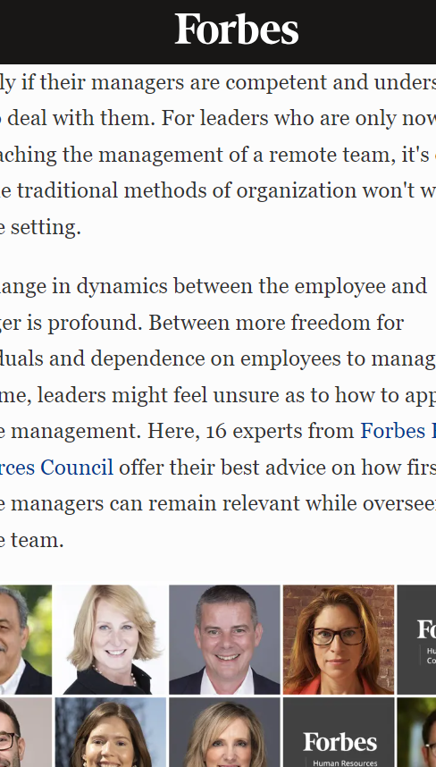
Aktiviteetti: 16 vinkkiä johtajille, jotka johtavat ensimmäistä etätiimiään
Tässä Forbes Human Resources Councilin 16 asiantuntijaa kertoo kuinka ensi kertaa etätiimiä johtaessa voi hoitaa esihenkilötehtäviään.

Slide 43

Viestintä etätiimien kanssa: Työkaluja, tekniikoita ja hyviä käytäntöjä
Etäryhmien sisällä tapahtuvaa viestintää voidaan tehostaa ja helpottaa useilla digitaalisilla työkaluilla, kuten sähköpostilla, videoneuvotteluilla, pikaviestinnällä ja projektinhallintaohjelmistolla.
Kun työskentelet samassa paikassa, on paljon helpompi havaita erilaisia vihjeitä (kehonkieltä, ilmeitä jne.) kuin etäällä ollessa, mutta etätyöskentelyn edut voittavat sen monet haasteet.
Nykyisin yhä suurempi määrä yrityksiä työskentelee osin tai kokonaan etänä. Onneksi etätyöskentelyyn tarkoitettujen työkalujen määrä on kasvanut jatkuvasti. Nämä sovellukset auttavat etätiimiäsi olemaan mahdollisimman tuottava ja parantavat etätiimin yhteistyötä, vaikka olisitte etänä muutaman päivän viikossa. Napsauta TÄSTÄ tutustuaksi katsaukseen “25 parasta etätyösovellusta tiimeille (v. 2023 painos)”

Slide 44
Haasteiden ja yleisten sudenkuoppien voittaminen etätiimejä johdettaessa
Tiimin etäjohtamisen haasteita ovat viestintäongelmat, eristyneisyyden tunne tiimin jäsenten välillä ja vaikeudet seurata suorituskykyä. Niiden voittamiseksi organisaatiot voivat ottaa käyttöön selkeitä viestintäohjeita, luoda mahdollisuuksia sosiaaliseen vuorovaikutukseen ja keskittyä tuloksiin toiminnan sijaan.
EU:n uusi työterveys- ja työturvallisuusstrategia korostaa tällaisiin haasteisiin vastaamisen merkitystä etätyöntekijöiden henkisen hyvinvoinnin varmistamiseksi.

Slide 45
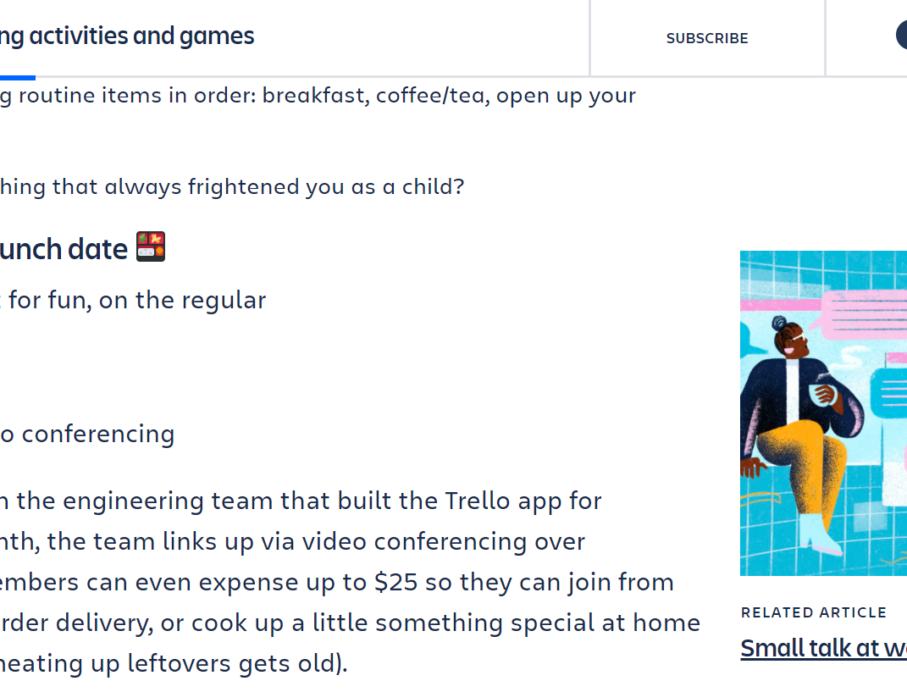
AKTIVITEETTI: Hauskoja etätiimin rakentamisen aktiviteetteja milloin vain käytettäväksi
Valitse näistä tiimillesi sopivin:
Reaaliaikainen vs. asynkroninen – Teettekö aktiviteetin yhtä aikaa vai voiko jokainen tehdä sen silloin, kun itselle parhaiten sopii?
Käytännöllinen vs. hauskanpito – Onko aktiviteetti tarkoituksellisesti vain hauskanpitoa (mikä ei välttämättä ole huono asia) vai parantaako se samalla tapaanne työskennellä tehokkaasti yhdessä?
Napsauta TÄSTÄ kokeillaksesi jotain 18 virtuaalitiimeille tarkoitetusta pelistä tai aktiviteetista

Slide 46
AKTIVITEETTI: Ryhmäkeskustelu: Etätyötä koskevien omien kokemusten ja haasteiden jakaminen
Tavoite: Edistää etätyöhön koskevien kokemusten jakamista ja toisten kokemuksista oppimista.
Ohjeet:
Jaa osallistujat pienryhmiin.
Pyydä ryhmäläisiä jakamaan kokemuksiaan etätyöstä ja siinä kokemistaan haasteista ja keskustelemaan mahdollisista ratkaisuista.
Käykää lopuksi kaikkien ryhmien yhteinen keskustelu suhteuttaen kokemuksia ja haasteita tämän osion sisältöihin sekä EU:n strategioihin ja viitekehyksiin.

Slide 47
Tapausesimerkki: Menestyksekkäät etätiimit ja niiden toimintatavat
Tavoite: Esitellä osallistujille hyvin toimivia tosielämän etätiimejä.
Ohjeet:
Anna ryhmäläisille jokin aito esimerkki hyvin toimivasta etätiimistä tai pyydä heitä kuvittelemaan sellainen.
Pyydä osallistujia analysoimaan tällaisen tiimin toimintatapoja ja käytäntöjä.
Pohtikaa yhdessä, miten hyvät etätyökäytännöt ja toimintatavat sopisivat osallistujien käytettäviksi.

Slide 48
Käytännöllinen tehtävä: Etätyössä käytettävät välineet
Tavoite: Tutustuttaa osallistujat itselle uuden etätyövälineen tehokkaaseen käyttöön.
Ohjeet:
Valitse joku itsellesi uusi viestintäväline (kuten Slack, Microsoft Teams tai Zoom).
Pyydä osallistujia suorittamaan työkalulla joku tehtävä, kuten viestin lähettäminen, kokouksen muodostaminen tai dokumentin jakaminen.
Käykää keskustelu, jossa vertailette kokemuksianne ja kohdattuja ongelmia ja mietitte, miten ongelmilta voisi välttyä.

Slide 49
Osion 4 lähteet:
8 reasons why remote work is still important
https://www.happeo.com/blog/8-reasons-why-your-company-needs-remote-work#:~:text=Remote%20work%20improves%20work%2Dlife,their%20personal%20and%20professional%20lives.
11 Methods of Effective Remote Team Communication
https://www.indeed.com/career-advice/career-development/remote-team-communication

Slide 50
Mene moduuliin 2:
Vastuiden ja lakien ymmärtäminen: Organisatoriset, työnjohtoon liittyvät ja yksilölliset näkökulmat

